Slide 1
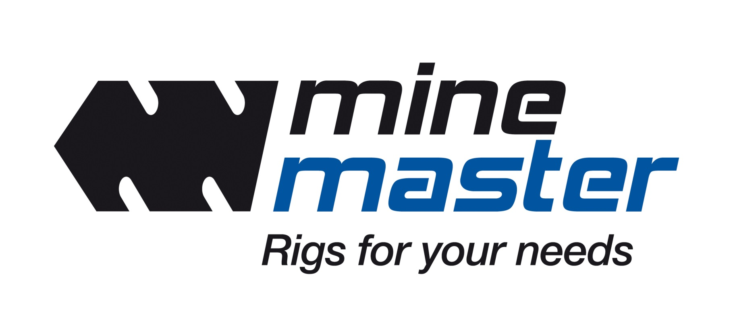

Slide 2
Bezpieczeństwo? Jesteśmy na bieżąco.
Notes:
Jesteśmy na bieżąco w dwojakim znaczeniu. Po pierwsze, zdajemy sobie sprawę jak dynamicznie zmieniają się warunki w kopalniach KGHM, gdyż informacja zwrotna od użytkowników maszyn jest stale przekazywana do naszych służb przez nadzór górniczy. Wydobycie odbywa się na coraz większych głębokościach i to powoduje, ze warunki pracy na dole ciągle się pogarszają i niosą za sobą coraz to nowe zagrożenia. Po drugie, Mine Master to produkty szyte na miarę potrzeb naszych klientów, tak brzmi nasze motto. Jesteśmy na bieżąco z najnowszymi technologiami, które poprawiają bezpieczeństwo i komfort pracy i te rozwiązania wdrażamy na produkowanych przez nas maszynach. Łączymy najnowsze technologie z Państwa potrzebami, szczególnie mając na względzie poprawę bezpieczeństwa pracy operatorów.

Slide 3
Dawno, dawno temu … w 1995 roku
To już przeszłość!
Notes:
Aby zobrazować Państwu skalę zmian, jaka została dokonana w zakresie poprawy bezpieczeństwa pracy operatora na wozach kotwiących typu Face Master 1.7 pozwoliliśmy sobie wykorzystać zdjęcie kotwiarki podczas pracy w kopalni ……………. wykonane w 1993 roku. Doskonale pokazuje ono, że w tamtym czasie operator pracował w warunkach dla siebie skrajnie niekorzystnych. Wysoka temperatura nie pozwalała na stosowanie ubrania ochronnego. Brak osłon, łańcuszków i pasków zabezpieczających sprawiał, że operator był szczególne narażony na ryzyko niekontrolowanego wyrzutu skalnego oraz wypadnięcie z kabiny. Awaryjne opuszczanie kabiny było zapewnione przez drabinkę sznurkową. Wiele lat współpracy z Państwem, analiza potrzeb i zmieniających się warunków środowiskowych na dole zaowocowało tym, że ta sama maszyna obecnie wygląda już zupełnie inaczej …

Slide 4
Roof Master 1.7 - 2018
Zabezpieczenie przed urazami dłoni
Chłodzenie operatora
Ochrona głowy operatora
Bezpieczne awaryjne opuszczanie stanowiska
Zdalne załączanie napięcia ze stanowiska kotwiarza
Ochrona pleców
Osłona przed wyrzutem skał
Osłona stóp
Ochrona przed wypadnięciem
Notes:
Ponad 20 lat dopracowywania konstrukcji zaowocowało kompletną transformacją. Dodaliśmy szereg mniejszych i większych usprawnień. Z najważniejszych należy wymienić klik) dodatkową blokadę daszka, uniemożliwiając przypadkowe opuszczenie osłony dźwignią na głowę operatora, (klik) nowy centralizator z funkcją chwytaka. Gwarantuje on niezawodne chwycenie żerdzi przy wierceniu otworów nawet do 10 metrów. (klik) Osłona chroniąca stopy operatora, (klik) pasy uniemożliwiające wypadnięcie operatora. (klik) zmodyfikowana, trwalsza osłona przednia (klik) dodatkowe osłony pleców (klik) Dla wygody operowania maszyną zastosowaliśmy również zdalny wyłącznik napięcia; (klik) klimatyzację stanowiskową; (klik) w przypadku awaryjnego opuszczania stanowiska kotwiarza można opuścić wysięgnik hydraulicznie za pomocą dźwigni

Slide 5
Dobrze założona kotew gwarancją bezpieczeństwa
Notes:
Prawdziwe bezpieczeństwo zapewniają precyzyjnie zabudowane kotwy, dokręcone odpowiednim momentem. Bez spełnienia tego podstawowego warunku nie mogliśmy nawet myśleć o kolejnym kroku. Wraz z rozwojem techniki zajęliśmy się badaniem jakości parametrów kotwienia , co umożliwiło rejestrację momentu dokręcenia każdej zabudowanej kotwy. Jakość zabudowy kotew przy wykorzystaniu organu roboczego Fletchera jest o 20% lepsza niż przy tradycyjnym kotwieniu. Dr Piotr Głuch – opracowanie.

Slide 6
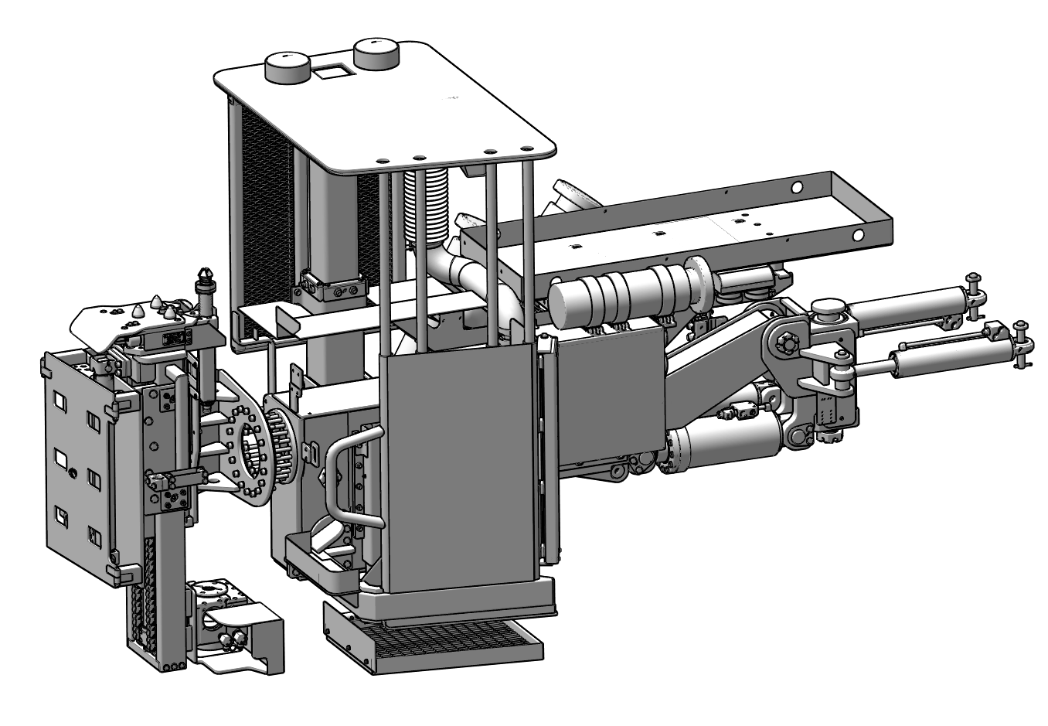
Roof Master 1.7 – Nowa wieżyczka
Klimatyzacja w formie kurtyny
Strzelec kleju
Obrócona wieżyczka
Dodatkowe osłony

Slide 7
Roof Master 1.7 – Nowa wieżyczka
Lista wprowadzonych głównych modernizacji i zmian w stosunku do obecnie stosowanego organu roboczego:
Wieżyczka kotwiąca została zastąpiona wersją „Roof Refferenced Mast”, która pozwala na stosowanie 2 długości żerdzi o długości 1350mm oraz 900mm bez konieczności stosowania „dopychacza”.
Dzięki nowej wieżyczce wprowadzono strzelec ładunków klejowych, które są ładowane ze stanowiska operatora. Ładownica znajduje się po lewej stronie panelu wiercenia.
Położenie wieżyczki zostało zmienione z „bocznego” na „frontalne” w kierunku operatora, co w znaczący sposób poprawi dostęp do przewodu wiertniczego i kotwy przy wierceniu i kotwieniu ociosów, zarówno lewego jak i prawego.
Wprowadzono na wieżyczce kotwiącej „chwytak” podwójnego działania – chwytak i centralizator.
Ograniczono skok daszka, co spowodowało ograniczenie długości zabezpieczenia pleców operatora, a tym samym stało się niezasadne stosowanie tzw. „hokejki” w celu ochrony rur przed zagnieceniem przy uderzeniu o spąg podczas przejazdów.

Slide 8
Roof Master 1.7 – Nowa wieżyczka
Wprowadzono stalową ochronę pleców operatora, w miejsce rur.
Wprowadzono od strony słupa daszka osłon siatkowych bocznych, w celu zwiększenia ochrony operatora przed wyrzutem skał z prawego ociosu.
Wprowadzono amortyzację organu roboczego w celu kompensacji obciążeń i redukcji naprężeń powstających podczas jazdy.
Wprowadzono oparcie dla operatora.
Wprowadzono pałąk ochronny od strony wejścia na stanowisko operatora.
Nowa wzmocniona wersja układu klimatyzacji o zwiększonej dwukrotnie wydajności z rozprowadzeniem z daszka, gdzie chłodne powietrze zostaje przetransportowane rurą z tyłu słupa daszka, a chłodne powietrze będzie wydostawać się poprzez układ dystrybucji.
Do zastosowania strzelca ładunków klejowych będzie zabudowana dodatkowa sprężarka

Slide 9
Wszędzie dobrze, ale pod daszkiem najbezpieczniej
Notes:
Od lat współpracujemy z Politechniką Wrocławską. Nasze konstrukcje ochronne opieramy na ich wynikach badań.

Slide 10
Próby niszczące daszka
Notes:
W ramach programu INNOTECH realizowanego przez politechnikę wrocławską przeprowadzono serię prób niszczących dla wyprodukowanych przez nas daszków. Wszystkie nasze konstrukcje przeszły badania z wynikiem pozytywnym (operator może czuć się bezpiecznie)

Slide 11
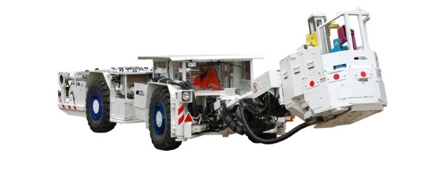
Roof Master 1.4A
Notes:
Zgodnie wykonanymi badaniami, najbezpieczniejszym miejscem dla operatora jest stanowisko pod daszkiem ochronnym (kabina)
Z tą myślą skonstruowaliśmy maszynę do niskich wyrobisk. W której dzięki automatyzacji kotwienia (magazynek kotew) odsuwamy operatora od bezpośredniej strefy zagrożenia i przesuwamy go z wysięgnika (man-in-position) do bezpiecznej, ergonomicznej, zamkniętej i klimatyzowanej kabiny.

Slide 12
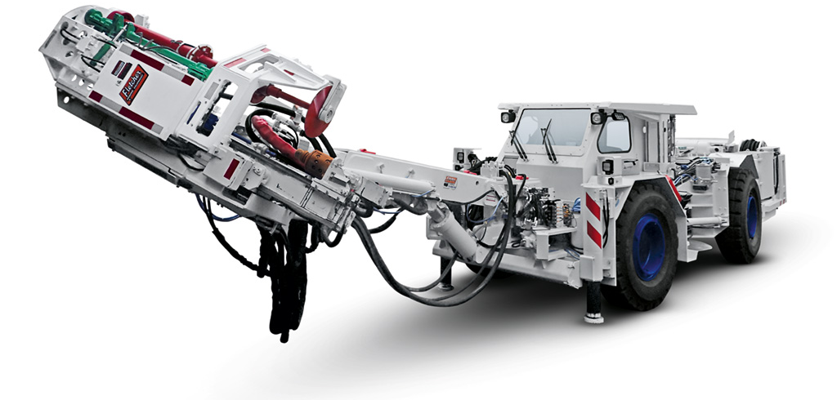
Roof Master 1.7A
Notes:
Udoskonalona wersja kotwiarki do średnich wyrobisk. Umożliwia założenie całego rzędu kotew klejowych bez potrzeby opuszczania kabiny przez operatora. Pancerna szyba chroni przed niekontrolowanym wyrzutem skał.

Slide 13
Izolacja formą eliminacji czynników szkodliwych
Notes:
pojawiły się nowe okoliczności zagrażające zdrowiu operatorów. Lotne związki siarki.

Slide 14
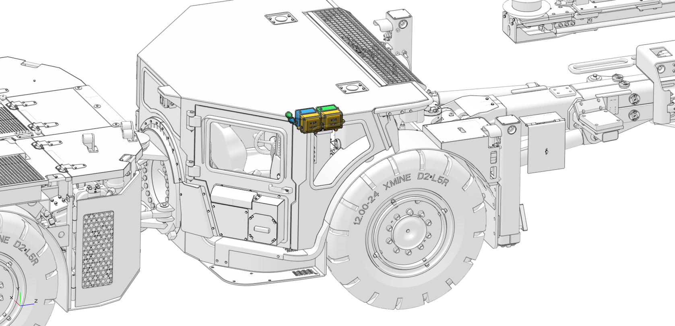
Kabina kapsułowa
Filtr H2S
Notes:
Jednym z nowych zagrożeń, które pojawiły się wraz z wydobyciem złóż zalegających coraz głębiej jest pojawienie się siarkowodoru i gazów pochodnych. W reakcji na to zagrożenie nowe maszyny wyposażane są w szczelne kabiny z filtrem wychwytującym związki siarki (H2S) zapewniając tym bezpieczną dla operatora strefę pracy – może on pracować bez maski. Co więcej, przednia (pancerna?) szyba chroni operatora przed niekontrolowanym wyrzutem skalnym.

Slide 15
Dobrze odwiercony przodek to bezpieczne wyrobisko
Notes:
Prawidłowy kształt stropu, ociosów… to mają zapewnić nam metryki strzałowe. Zastosowane precyzyjnie pozwalają znacząco podnieść efektywność pracy operatora. O ile łatwiej jest wybrać dobrze odstrzelony przodek? O ile szybciej idzie praca? Lecz tutaj nie chodzi o same wyniki finansowe lecz o czas w jakim operatorzy przebywają pod niezabudowanym stropem. Im szybciej zostaną odwiercone otwory tym krócej operator jest narażony na ryzyko związane z obsunięciem skał z ociosów i niekontrolowanego oberwania stropu.

Slide 16
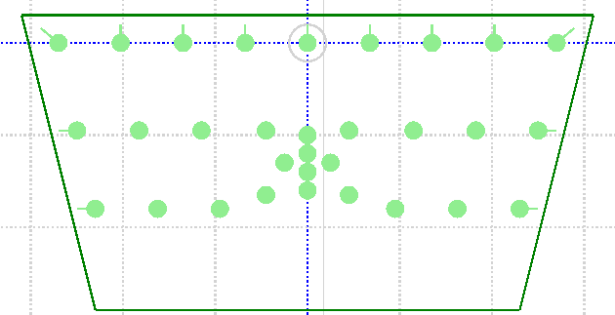
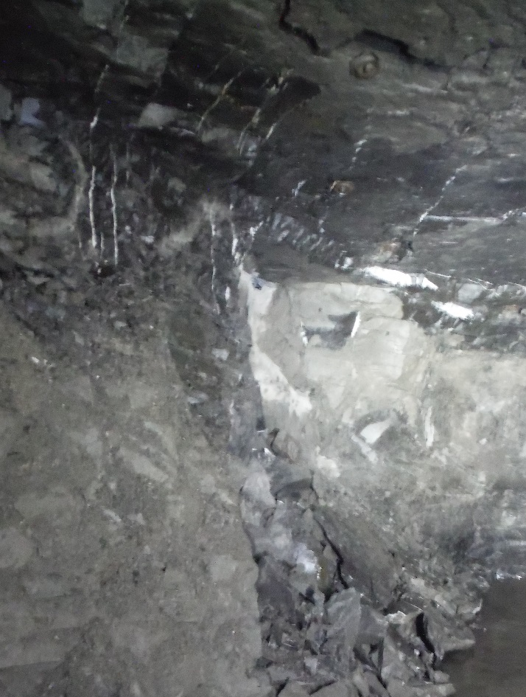
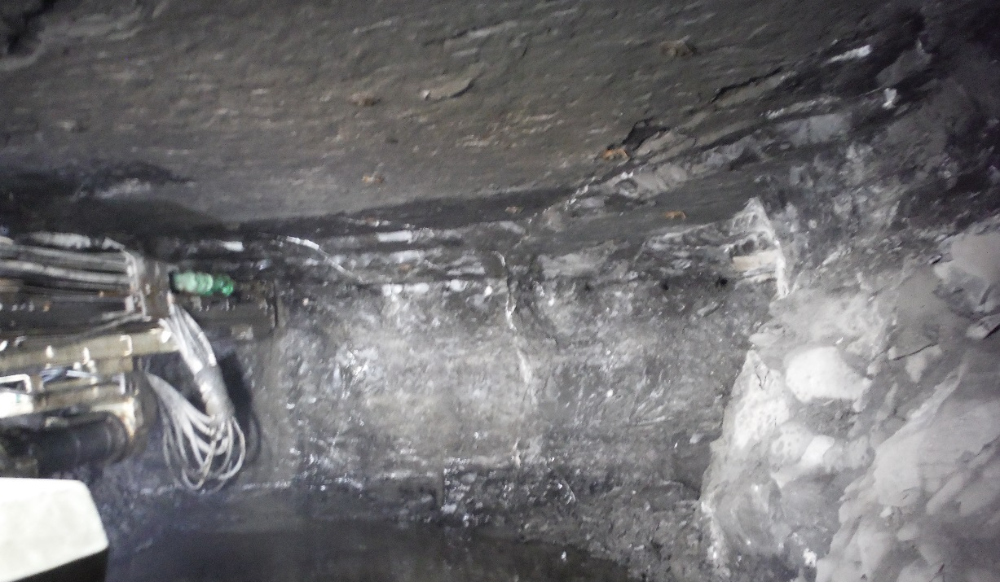
Metryki Strzałowe
Notes:
O ten właśnie czas chodzi. Zastosowanie nowoczesnego systemu wspomagającego pracę operatora (FGS) monitorującego wywiercenie otworów zgodnie założoną metryką strzałową. Finalnie poprawia to kształt wyrobisk po odstrzale przodka, pozwala na równomierne rozłożenie się naprężeń masy skalnej, zmniejszając tym ryzyko obwału i osunięcia skał z ociosów.

Slide 17
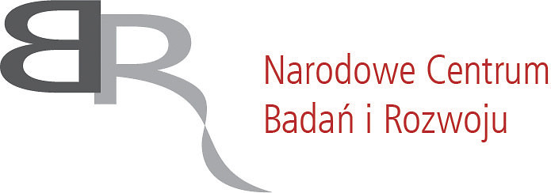
Czy to koniec?
Oczywiście, że nie.
Notes:
Ewentualnie wspomnieć o grancie. Jest list intencyjny w sprawie prób maszyn o napędzie bateryjnym w KGHM.

Slide 18
Maszyny z napędem bateryjnym
500V AC
DC HV
Mine face switching station
500VAC
AC
AC
DC HV
Bateria
=
~
=
~
=
=
=
DC LV
DC HV
DC LV
~
500V AC
M
DC LV (24)
24VDC
VEHICLE SYSTEM
HYDROSTATIC
DRIVE
PUMP
HYDRAULIC
UNIT
PUMP
Mine face
Switching station
500VAC
Notes:
Idąc z duchem czasu obecnie pracujemy nad maszynami o napędzie bateryjnym – wiertnica i kotwiarka. Eliminacja silnika spalinowego pozwoli na ograniczenie emisji ciepła i spalin szkodliwych dla zdrowia osób przebywających w kopalni. Ograniczy to również znacznie poziom hałasu podczas przejazdów.

